Slide 1
Проект «ITMedBook»
Ученица площадки «Математический Лицей» Власова Валерия

Slide 2
Проблема
Предоставление информации об оказываемых медицинских услугах, результатах анализов, консультация у врача и другие услуги, оказываемые с помощью информационных технологий населению в сфере здравоохранения, разбросаны по разным источникам, а некоторые вообще не предоставляются в Интернет-пространстве. Людям приходится долго висеть на телефоне, чтобы вызвать врача на дом, искать врача на различных сайтах частных клиник, чтобы получить консультацию…
Решение
Сервис, в котором все данные о медицинских услугах находились бы в одном месте Интернет-пространства, а на получение необходимых услуг уходило бы совсем немного времени.

Slide 3
Цель
Создать приложение, в котором каждый пользователь может вызвать врача на дом, проконсультироваться с специалистом, узнать результаты анализов, посмотреть свою медицинскую книжку.
Задачи
Спроектировать приложение
Разработать интерфейс
Реализация программы

Slide 4
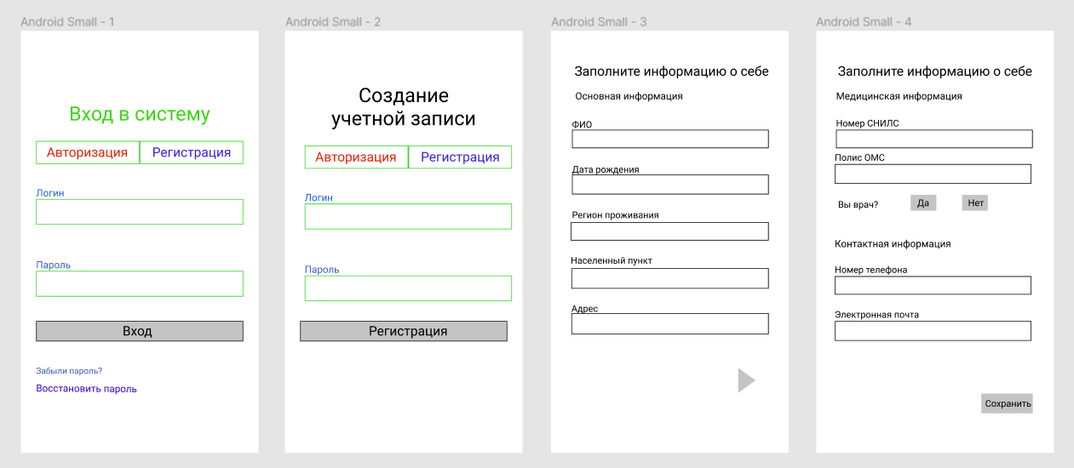
Проектирование в Figma

Slide 5
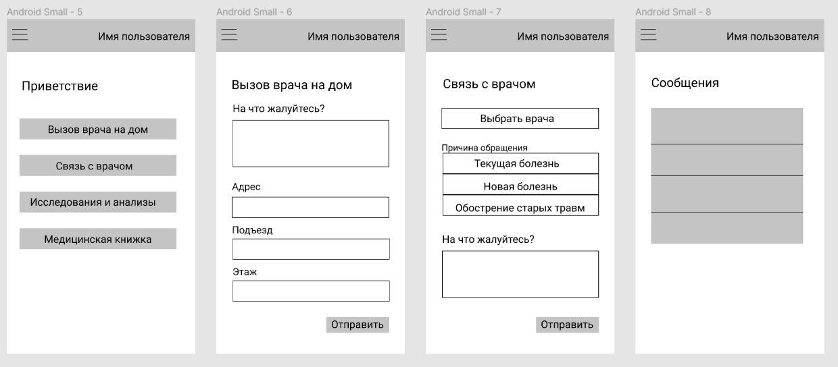

Slide 6
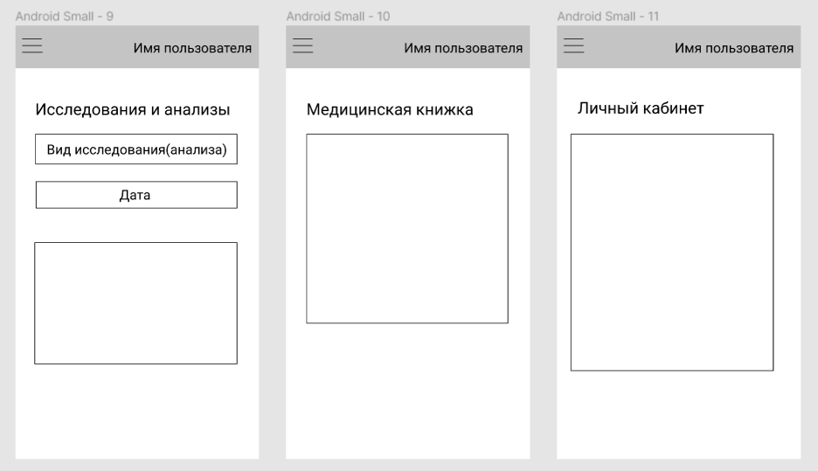

Slide 7
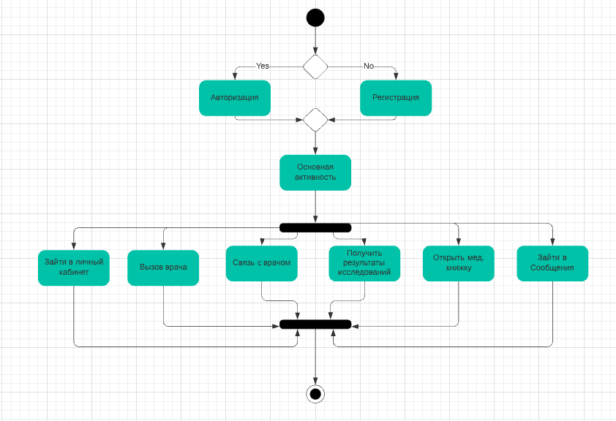
UML-Диаграмма активности

Slide 8



Что использовалось для реализации

Slide 9
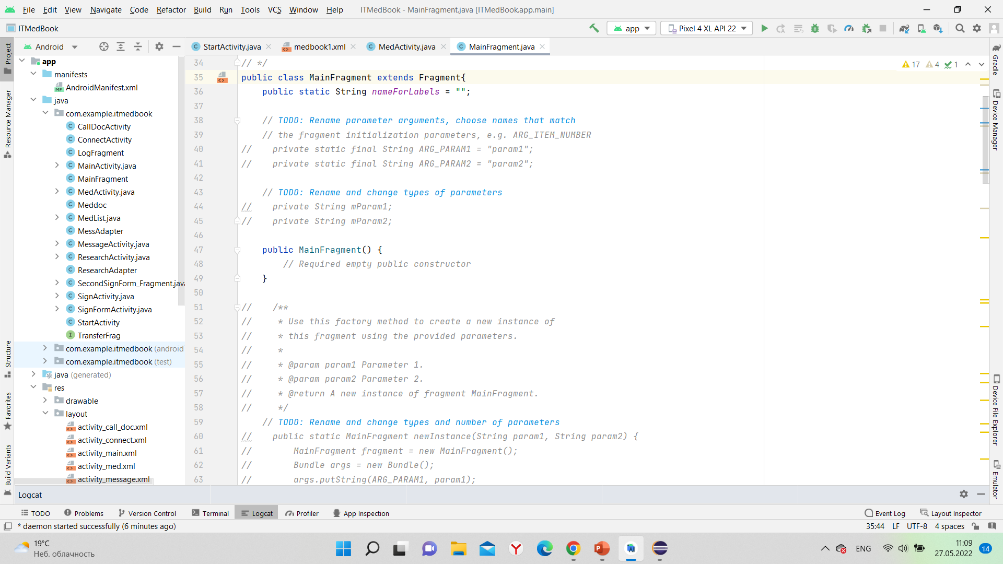
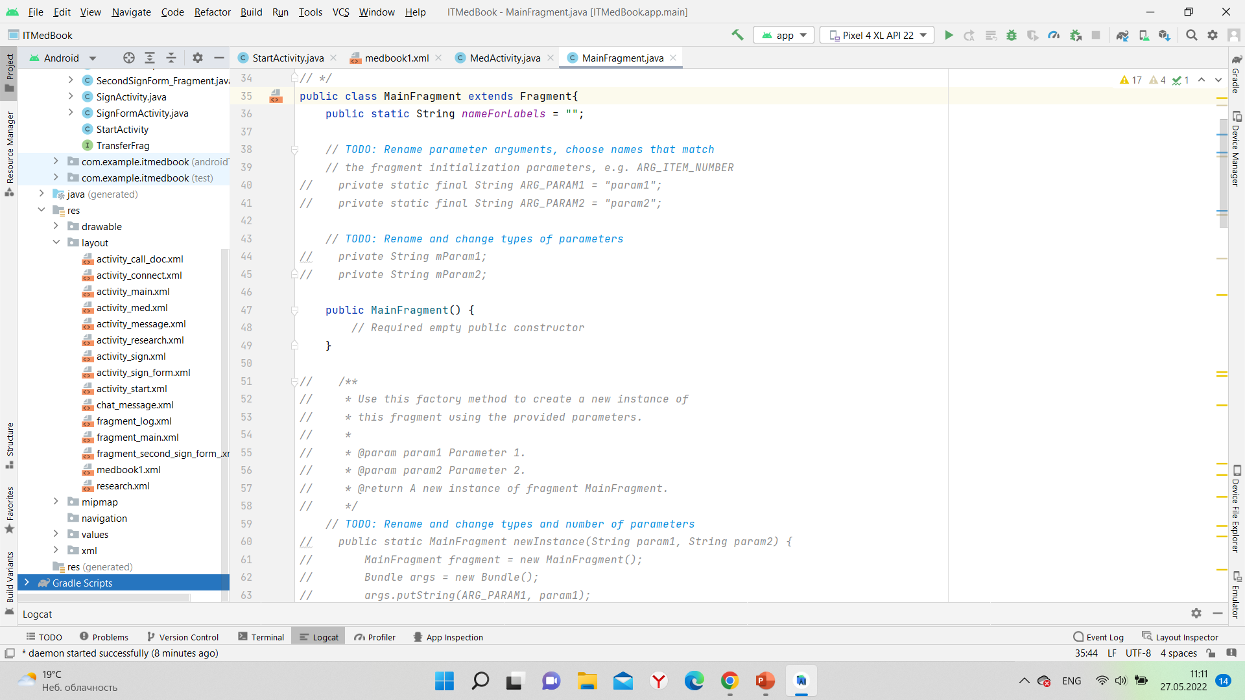
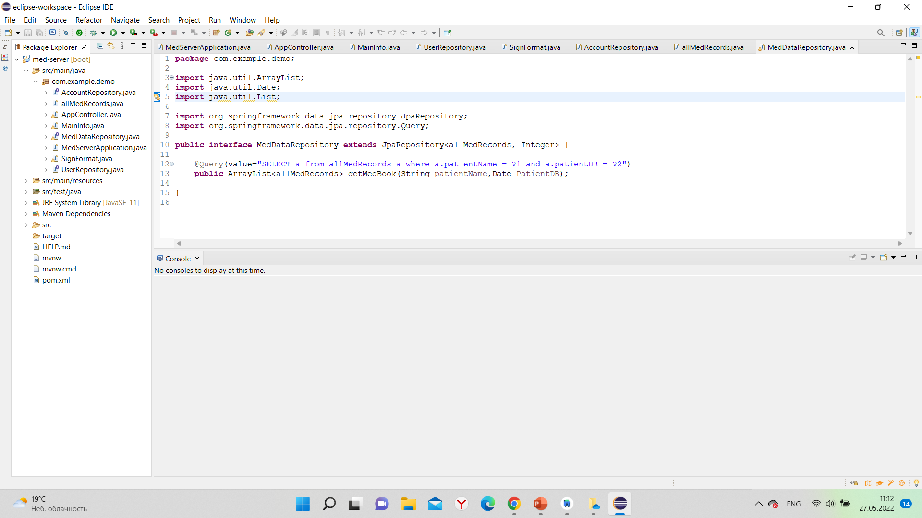
Код программы

Slide 10
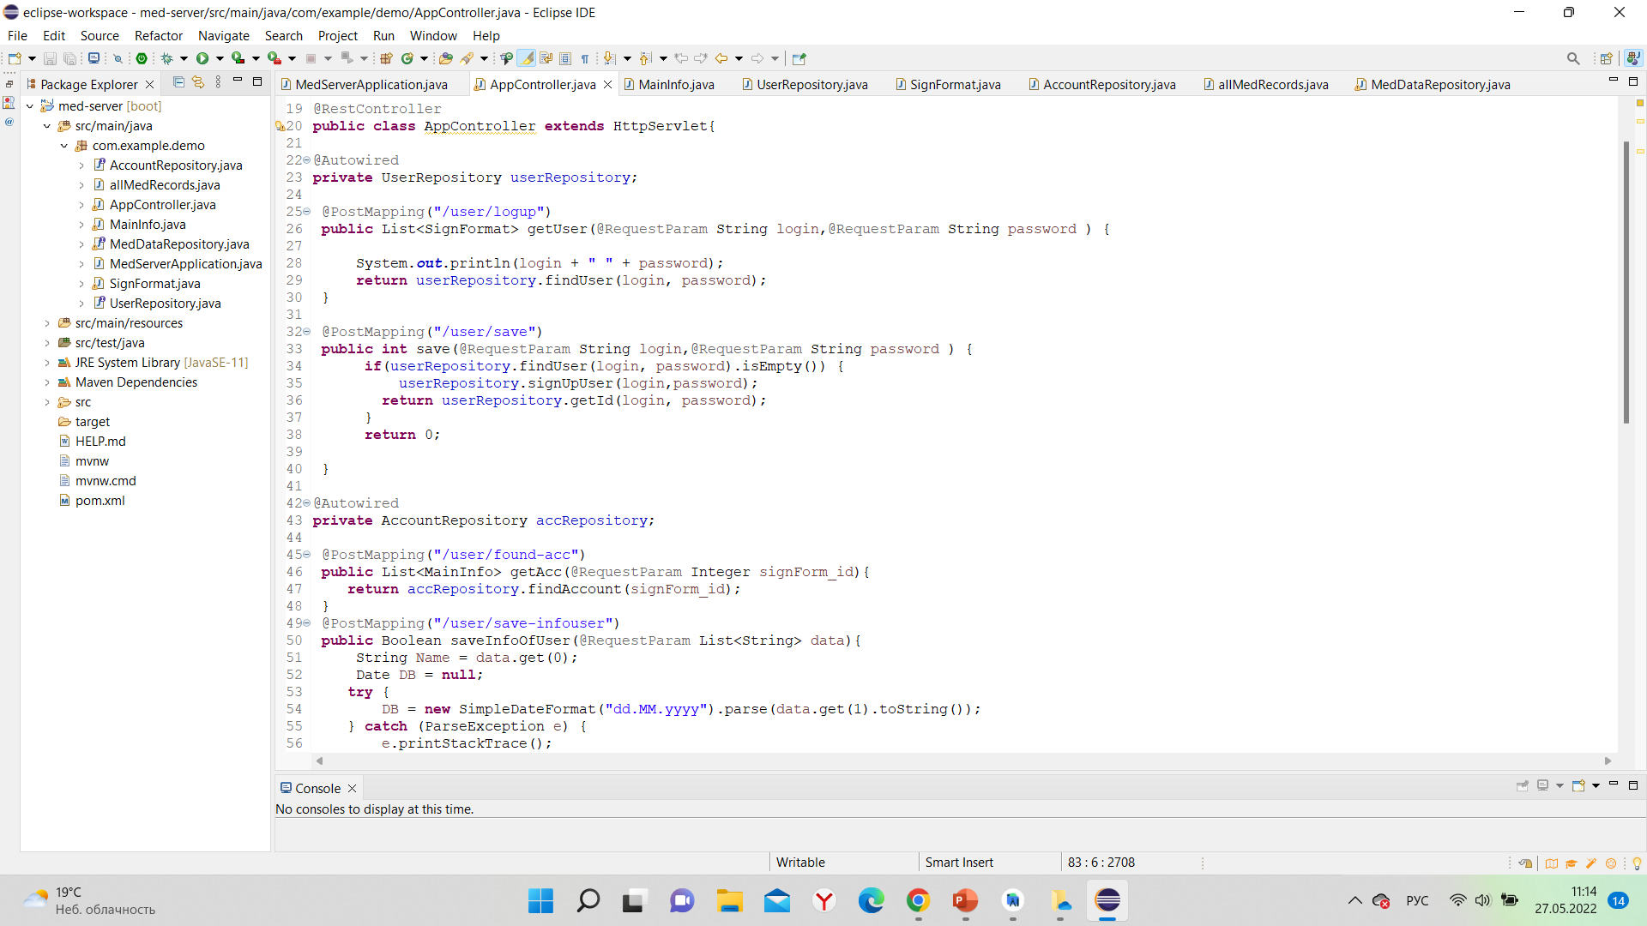
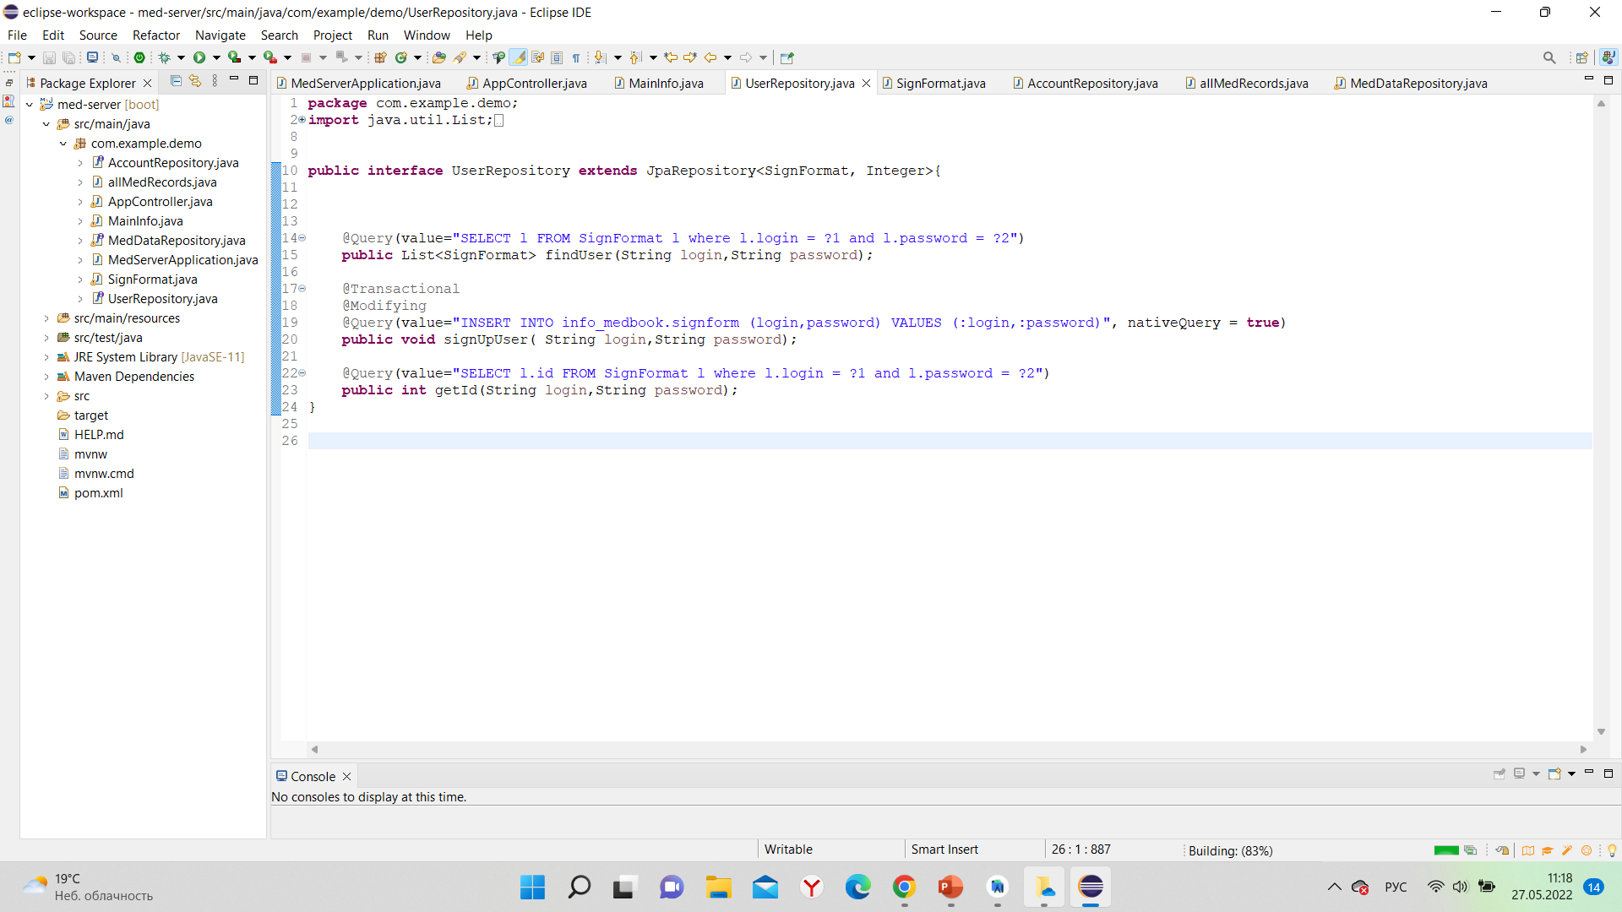
Взаимодействие сервера с БД

Slide 11
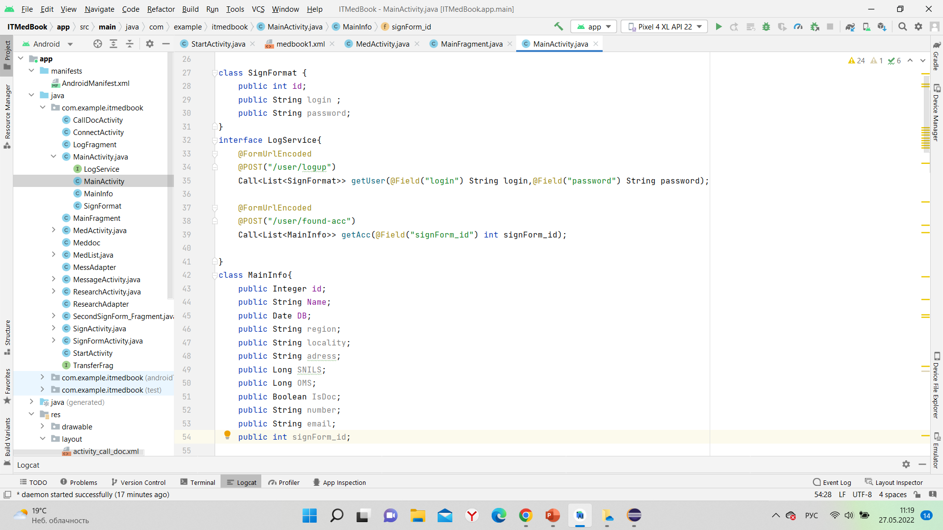
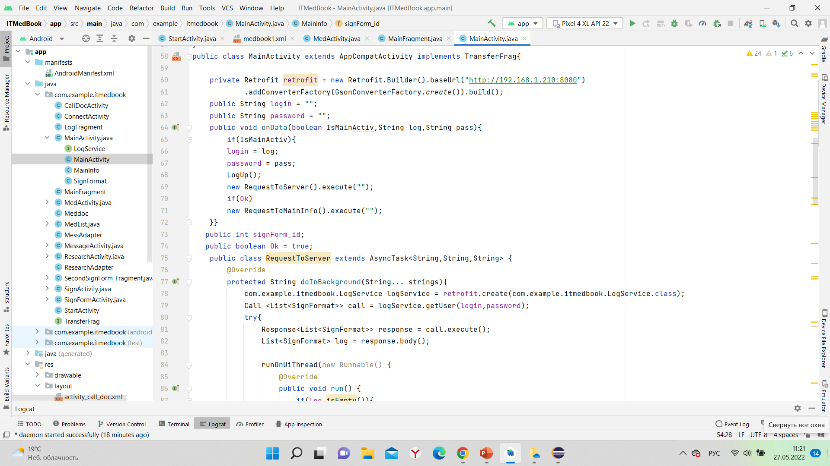
Получение ответа с сервера на клиенте

Slide 12
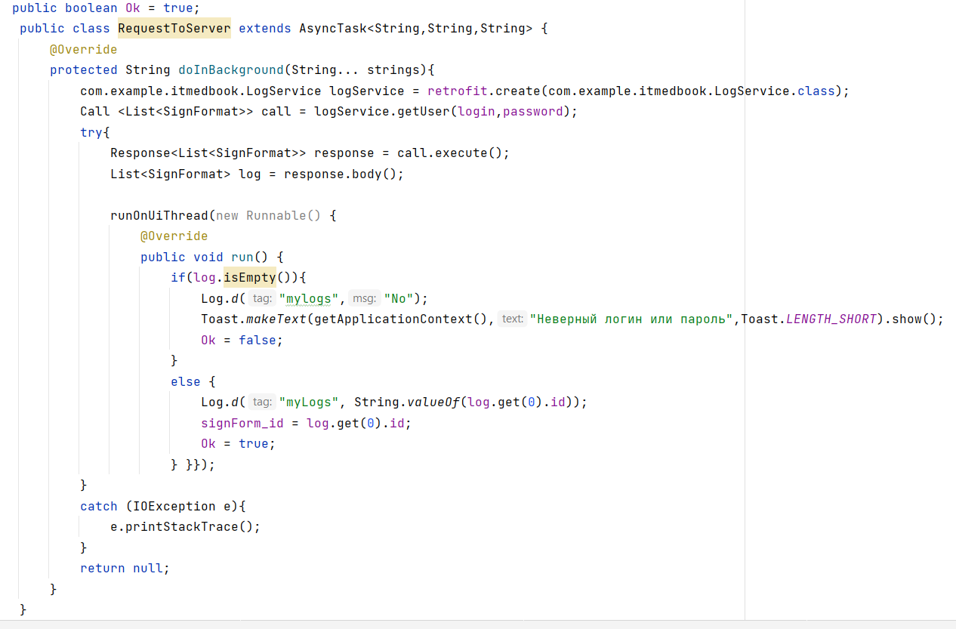

Slide 13
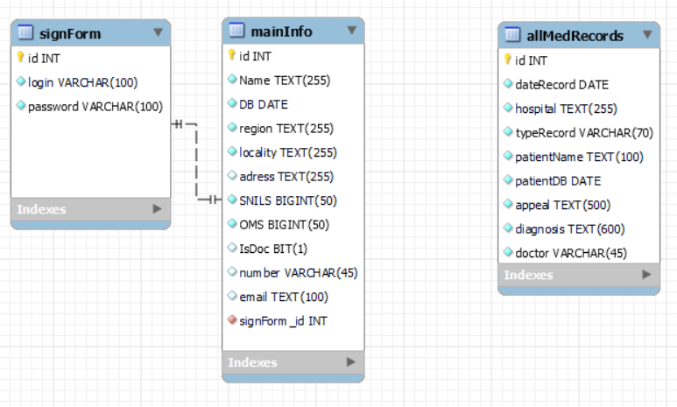
База данных

Slide 14
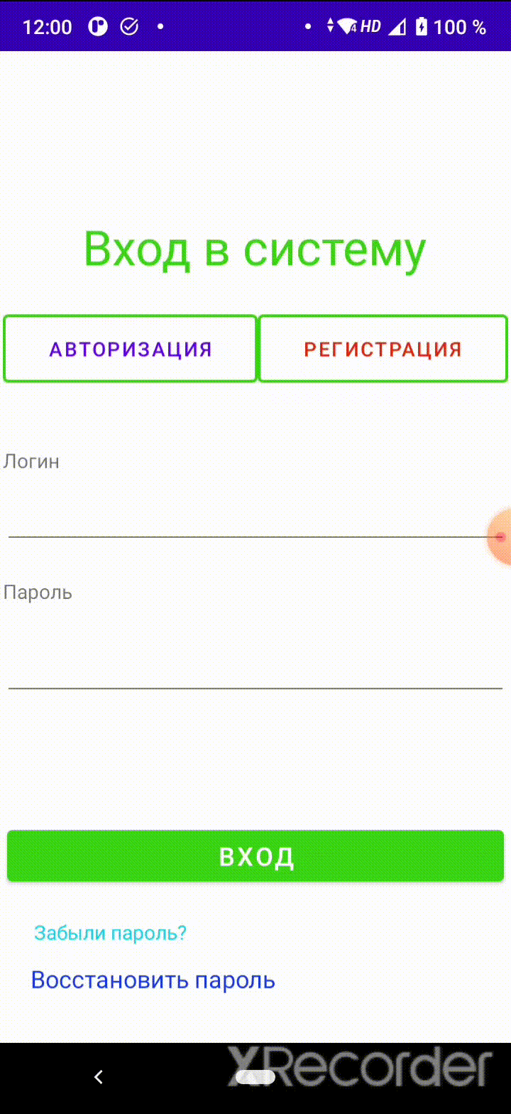
Что реализовано
Пользовательский интерфейс
Реализована база данных
Установлена связь клиента с сервером и сервера с БД
Авторизация и регистрация
Переходы между активностями
Вывод данных из медицинской книжки

Slide 15
Дальнейшее развитие проекта
Реализовать передачу данных через клиент-сервер в оставшихся услугах
Добавить вторую роль – врача
Добавить напоминания о посещении врачей, диспансеризации
Рекомендации ВОЗ ( Всемирная организация здравоохранения)

Slide 16
Спасибо за внимание!

